Slide 1
Школу будущего строим вместе
Работу выполнила:
Ученица 9-б класса
Васильева Юлия

Slide 2
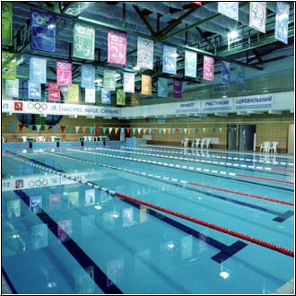
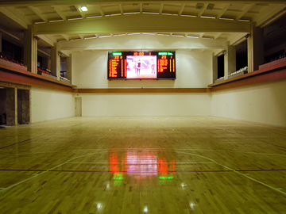
Я думаю, школа будущего - это технически оснащенные классы, просторные, светлые, украшенные цветами коридоры, спортивный комплекс с тренажерным залом и бассейном, мастерские и лаборатории, а главное - творческий, умный, любящий детей и свою работу коллектив учителей-профессионалов.

Slide 3
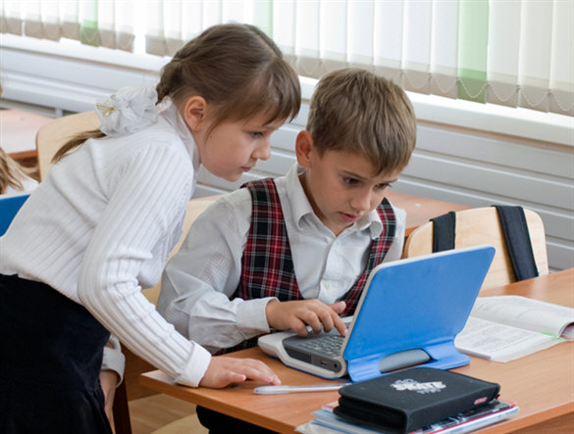
Вместо учебников у каждого ученика будет свой персональный компьютер, в котором собрана вся учебная информация

Slide 4
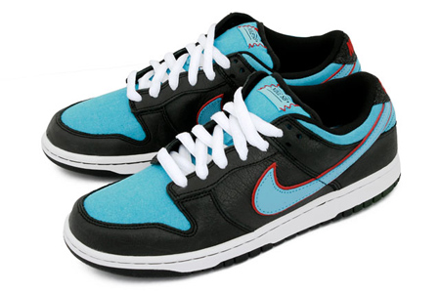
И к тому же, хотелось, чтобы ученики носили форму, которую выбирают сами.

Slide 5
А в нашей школе 56, хорошие педагоги, большой выбор курсов по выбору, сильная подготовка начальных классов. И хотелось сказать: ,, Уважаемые родители будущих первоклассников, если вы выбрали школу 56, то вы не пожалеете!”

